Slide 1



Asignatura: Supervisión del Trabajo Social.
Tema 4: Modalidades básicas de aplicación de la supervisión en Trabajo Social: individual, grupal y mixta
Curso: 2026-2027

Slide 2
Objetivos de la clase
Identificar las características de la supervisión individual, grupal y mixta.
Analizar ventajas y limitaciones de cada modalidad en la práctica del Trabajo Social.
Reflexionar sobre la pertinencia de cada modalidad en distintos contextos profesionales.

Slide 3
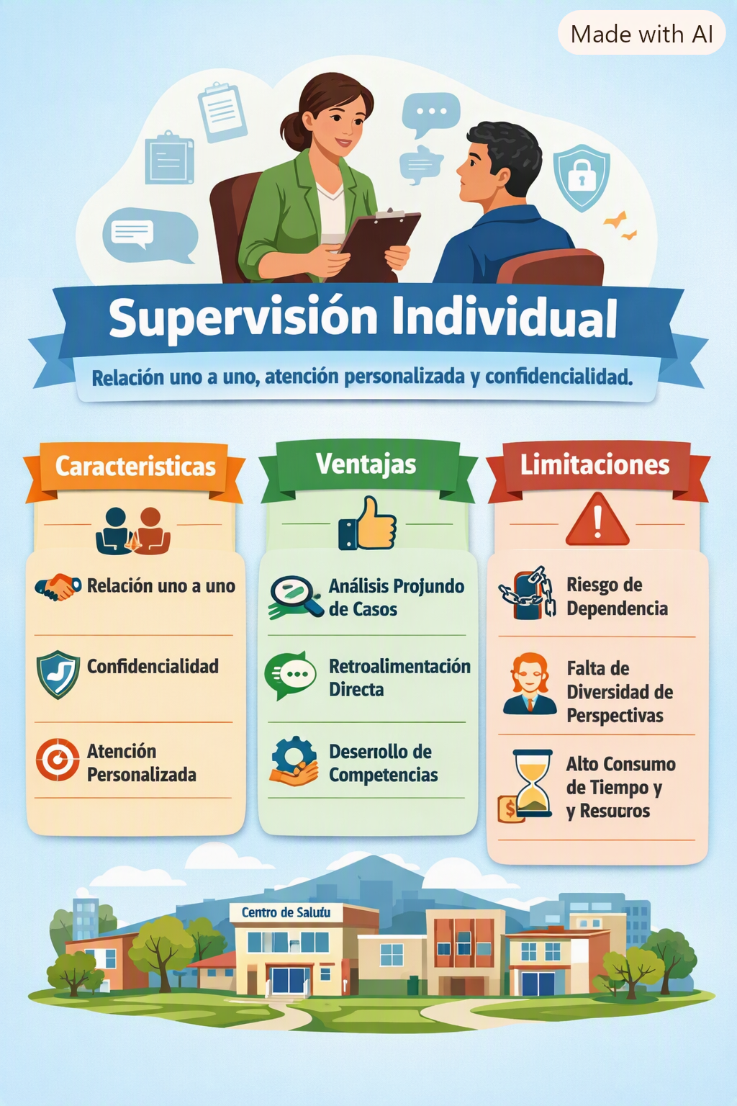

Slide 4
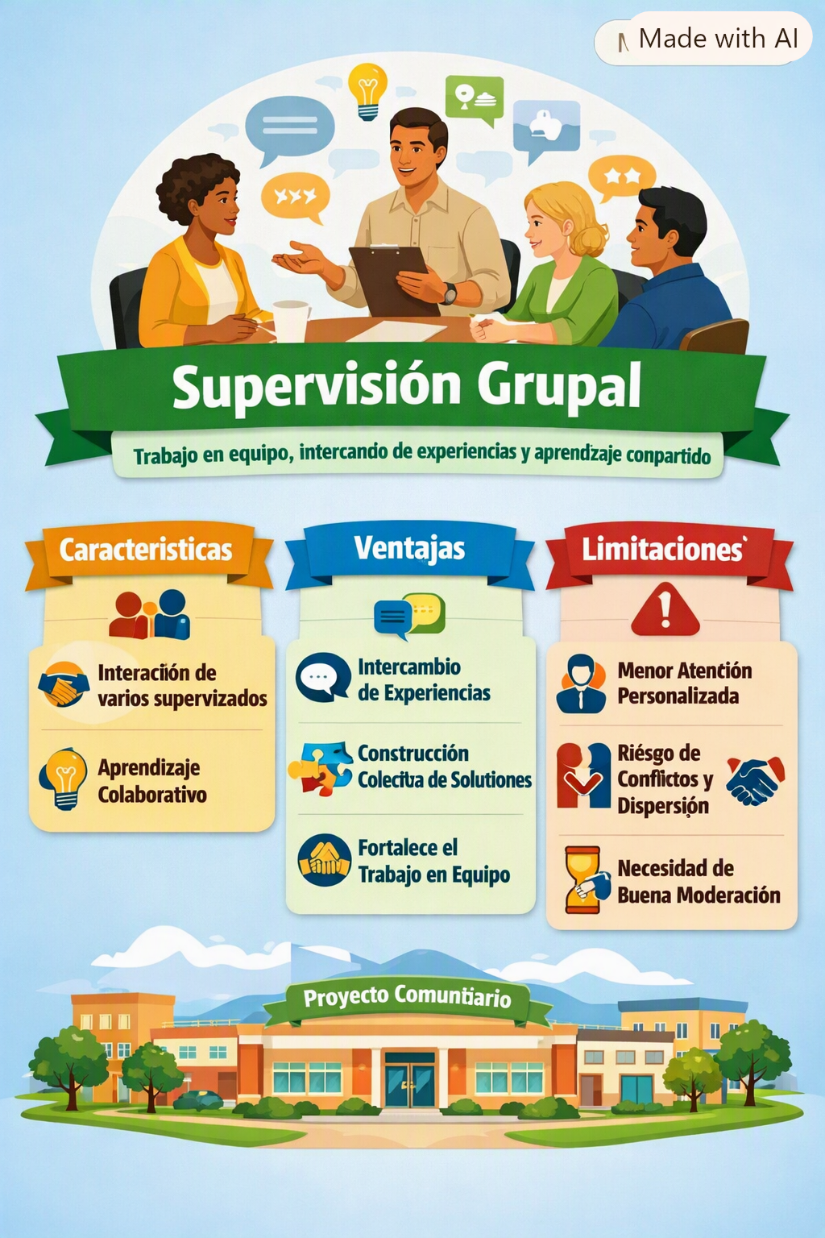

Slide 5
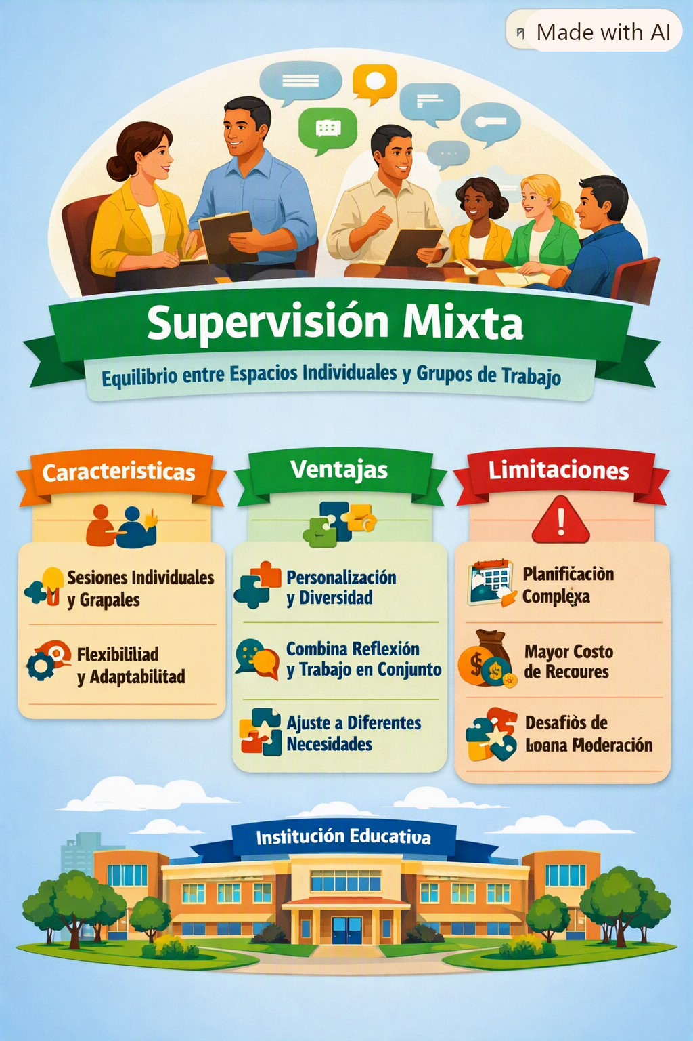

Slide 6
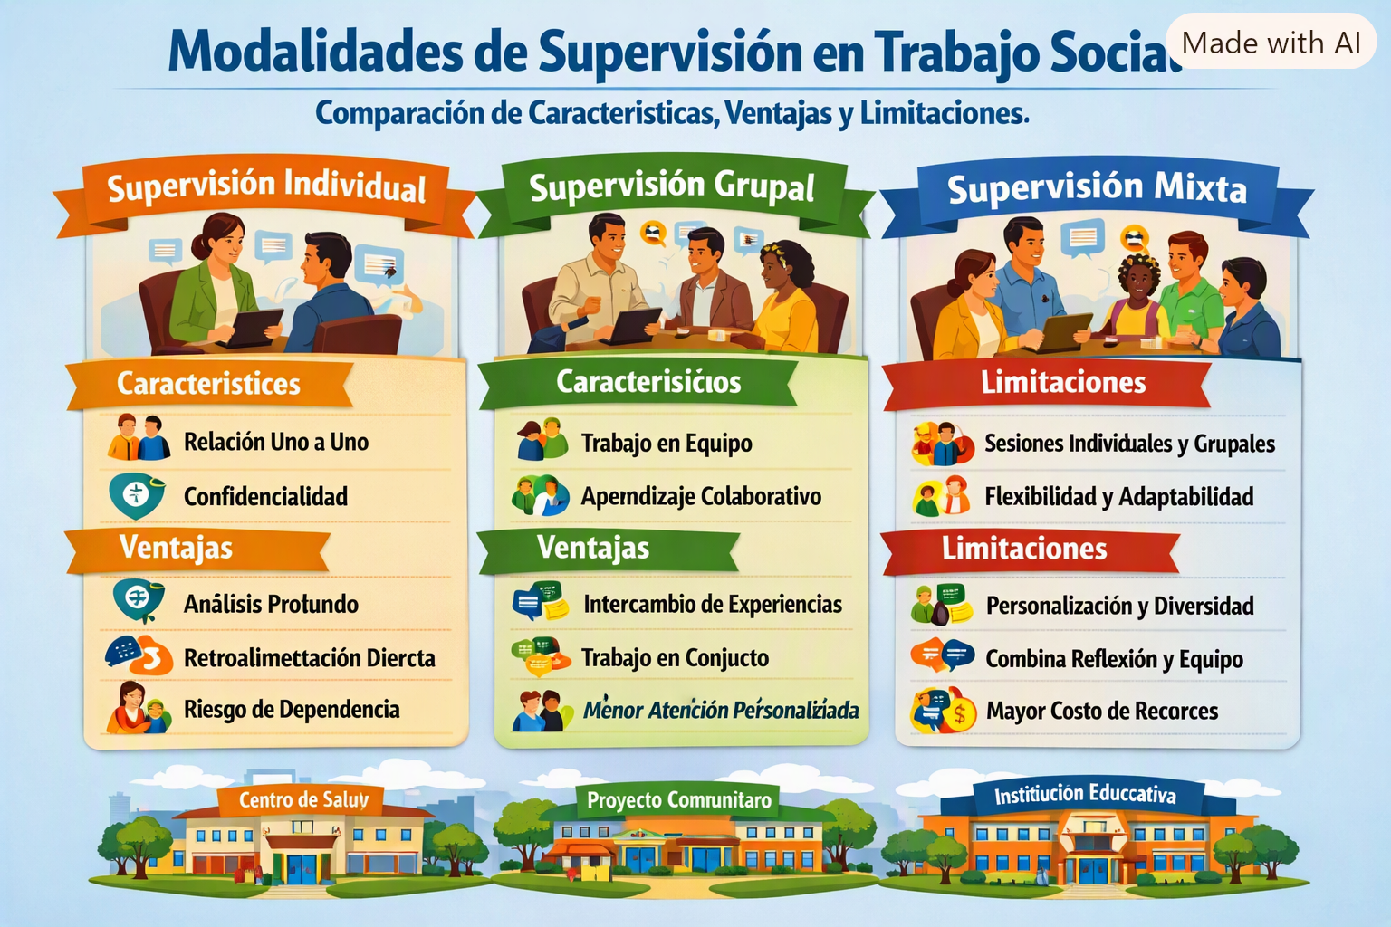

Slide 7
Modalidades de Supervisión en Trabajo Social
Modalidad | Características | Ventajas | Limitaciones
Individual | Relación uno a uno entre supervisor y supervisado. Atención personalizada y confidencial. | -Profundización en casos específicos. -Retroalimentación directa y detallada. -Desarrollo de competencias individuales. | -Riesgo de dependencia. -Menor diversidad de perspectivas. -Demanda de tiempo y recursos.
Grupal | Interacción entre varios supervisados bajo la guía de un supervisor. Aprendizaje colaborativo. | -Intercambio de experiencias. -Construcción colectiva de soluciones. -Fortalece el trabajo en equipo. | -Menor atención personalizada. -Riesgo de dispersión o conflictos. -Requiere moderación eficaz.
Mixta | Combina espacios individuales y grupales. Equilibrio entre personalización y diversidad. | -Aprovecha lo mejor de ambas modalidades. -Flexibilidad según necesidades. -Favorece tanto la reflexión personal como el debate colectivo. | -Planificación más compleja. -Mayor inversión de recursos. -Posible dificultad en coordinación.

Slide 8
¿Cuál modalidad se adapta mejor a los contextos cubanos?”

